Slide 1
基于浏览器网站安全事件检测系统
卜俊杰
2019-4-30
Notes:
在组设置中可使用此模板作为演示培训材料的起始文件。
节
右键单击幻灯片以添加节。 节可以帮助您组织幻灯片或促进多个作者之间的协作。
备注
使用“备注”节传递备注或为受众提供其他详细信息。 演示过程中，可在“演示文稿视图”中查看这些备注。
请记住字体大小(对于可访问性、可见性、录像和联机生产都非常重要)
协调的色彩
特别注意图形、图表和文本框。
请考虑与会者将以黑白或 灰色调打印。请运行测试打印，以确保当以纯黑白和 灰色调打印时，您的颜色工作正常。
图形、表格和图表
保持简单: 如果可能，请使用一致的、不分散的样式和颜色。
标记所有图表和表格。

Slide 2
What
介绍毕业设计内容。
网站存在漏洞被入侵，会发生黒页、暗链、木马、网站劫持等安全事件。入侵者为了持续获取利益，大部分安全事件隐蔽性强，用户难于及时发现。本课题基于浏览器识别网站信息、搜索引擎结果来及时网站安全事件。
目标任务是设计实现基于浏览器的网站安全事件监测系统，提高监测效率；优化系统架构，能够支持上万规模级任务的并发；结果准确，误报、漏报率，提供结果对比数据；设计规则库且易于维护。安全事件支持快照存储。

Slide 3
How
是用什么样的方式去做

Slide 4
项目两大内核功能
启发式爬虫
搜索引擎爬虫
Notes:
此培训完成后，受众能够做些什么? 简要描述受众将通过哪些方式从此演示文稿受益。

Slide 5
启发式爬虫
传统的获取数据方式只是获取网站源码，没有将网站的内容加载展示。网站安全事件即时监测系统采用无头浏览器访问网站，拦截网站传输数据，对数据进行安全分析。突出网站数据完整性，与后台规则库匹配快速定位事件产生的原因。

Slide 6
搜索引擎
使用Chrome内核调用第三方搜索引擎百度、必应、360、Google等的接口。针对搜索引擎下的网站恶意SEO排名产生的劫持事件做特殊关键字搜索，对于此方式产生的网站劫持事件隐蔽性高，普通用户以及站长都很难发现。

Slide 7
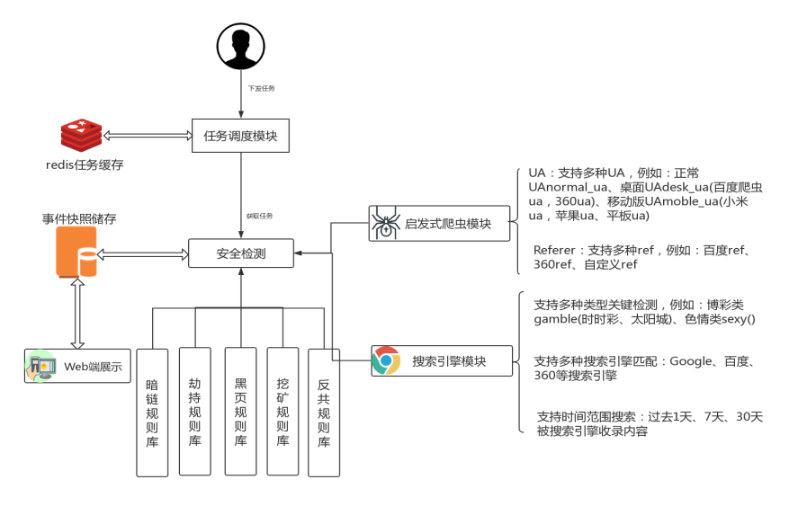
项目架构
Notes:
简明扼要。使您的文本尽可能简洁以确保使用较大字体。

Slide 8
Why
为什么这样做

Slide 9
实践依据
演示网站存在事件的过程

Slide 10
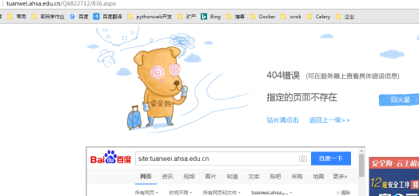
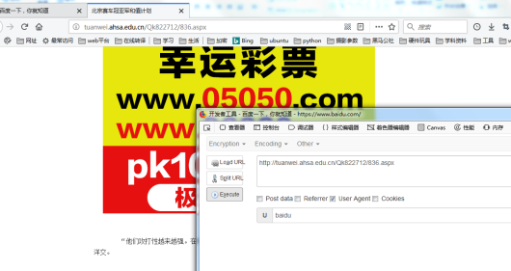
效果演示
正常用户
更换ua

Slide 11
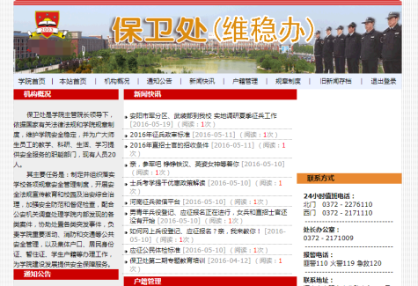
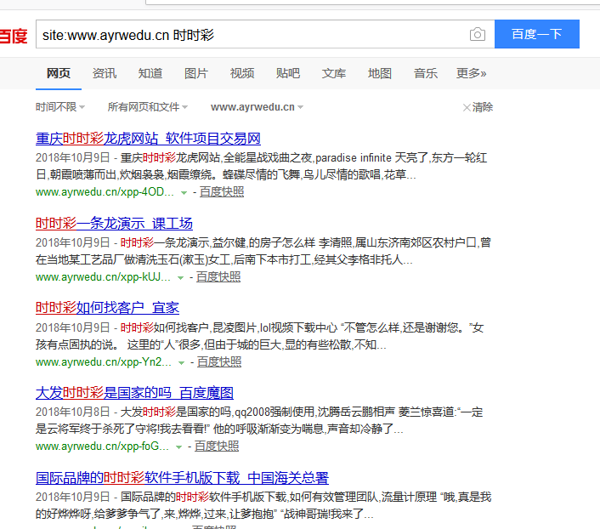
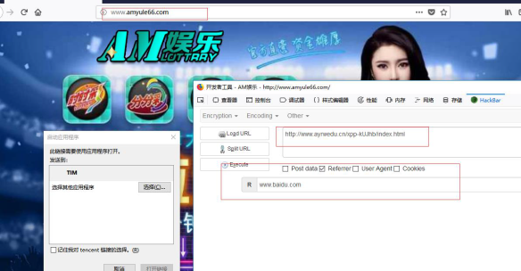
效果演示
正常用户
更换ua

Slide 12
现阶段不足之处
规则库不完整
界面不完整
任务下发方式改进
Notes:
通过复述课程中的要点概述演示文稿内容。
当观众观看完您的演示文稿后，您希望他们记住什么?
将您的演示文稿另存为视频以方便分发(若要创建视频，请单击“文件”选项卡，然后单击“共享”。 在“文件类型”下，单击“创建视频”。)

Slide 13
感谢观看

